Slide 1
Tronchon
3eme Archimède
Esteban
Quel était le rôle des
Chevaux pendant la
Première Guerre mondiale ?

Slide 2
I) L’évolution du rôle du cheval au cours de la Première Guerre Mondiale

Slide 3
Un rôle offensif :
Une charge de cavalerie

Slide 4
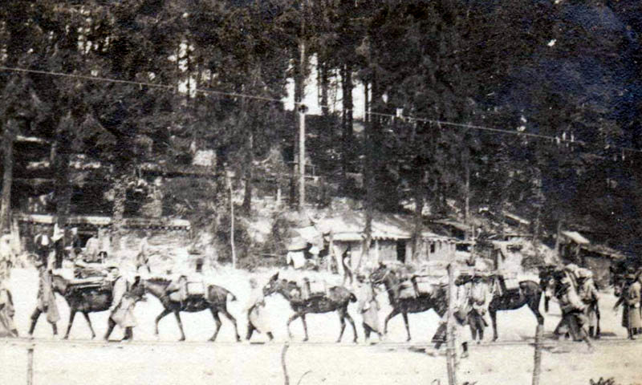
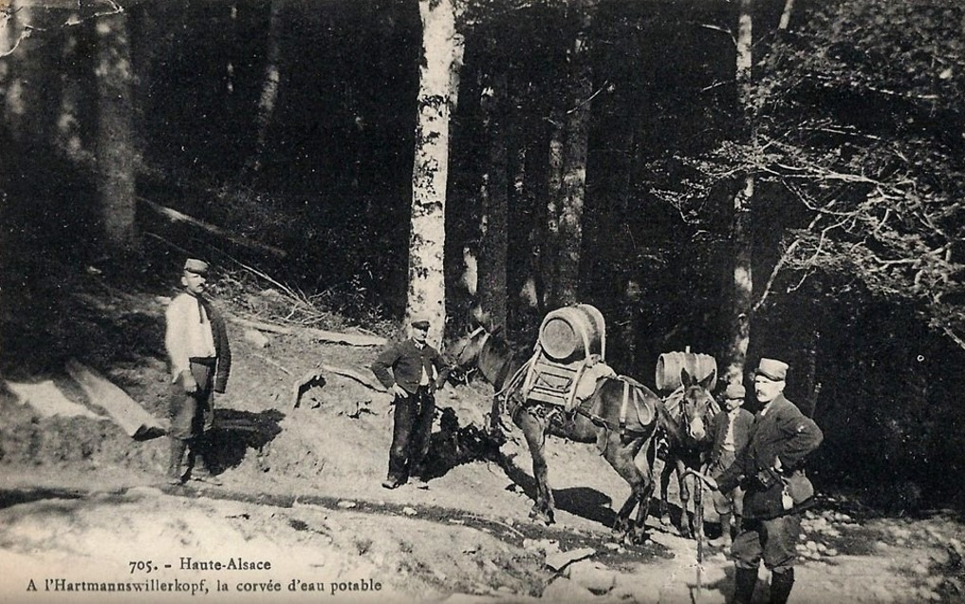
Transport de vivres
Haute-Alsace, la corvée d’eau potable
Convoi de mulets

Slide 5
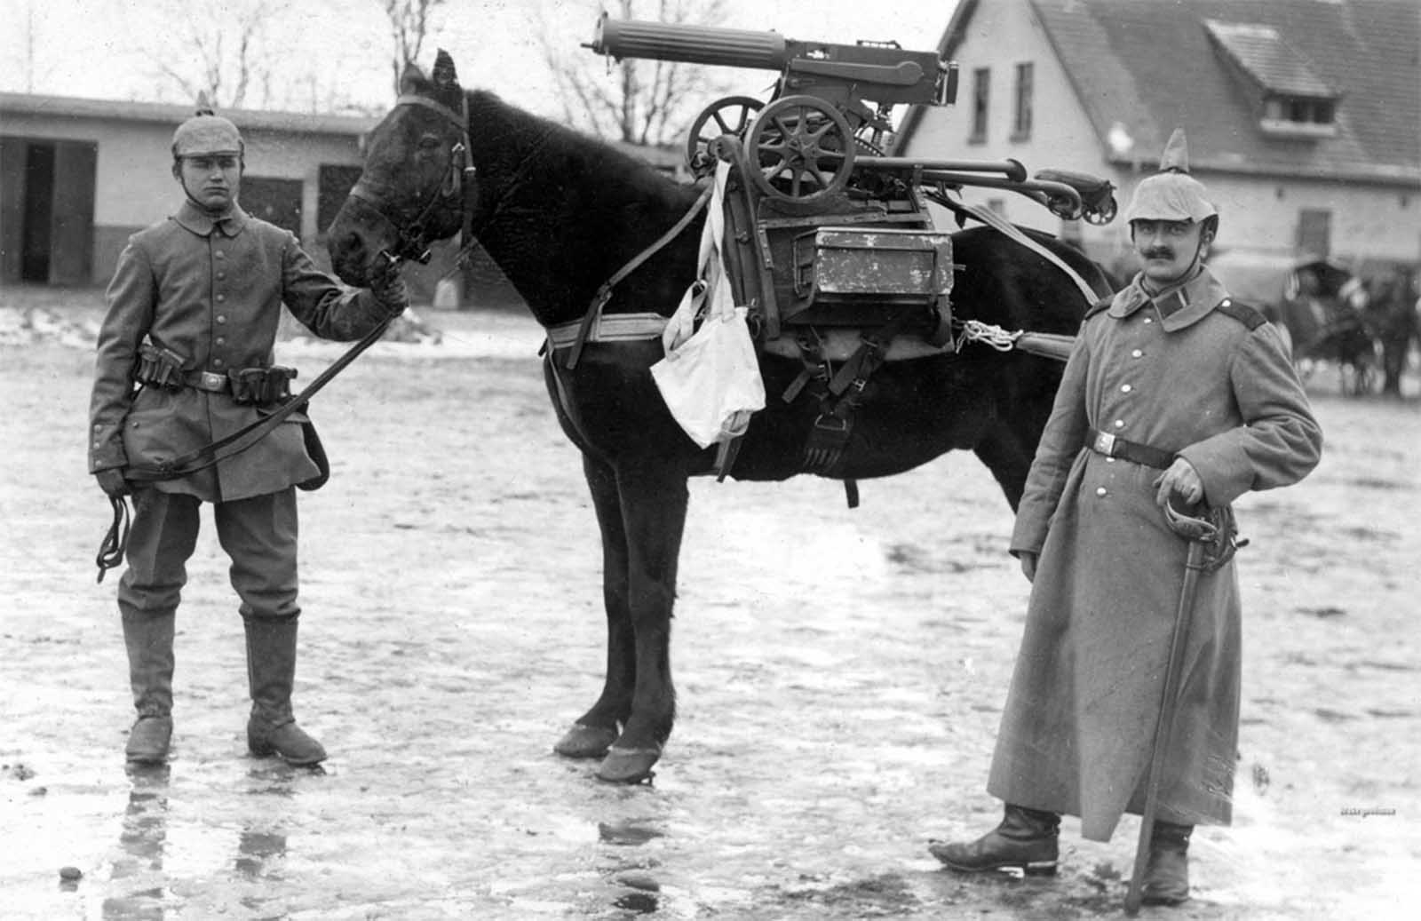
Transport de munitions et d’armes
Des soldats allemands se posant près d’un cheval avec une mitrailleuse sur le dos.

Slide 6
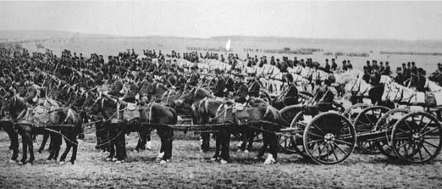
Transport de munitions et d’armes
Six chevaux pour tracter un canon

Slide 7
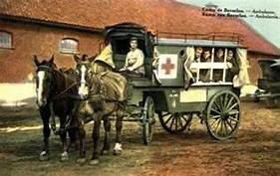
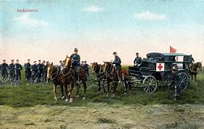
Transport des blessés
Fourgon du service de santé de l’armée Belge
Ambulance au camp de Beverloo, au nord-est de la Belgique pendant la Grande Guerre

Slide 8
Le cheval au service de l’armée:
Avantage:
Inconvénients:
C’est un être vivant
Cible facile pour les nouvelles armes modernes
Ne consommait pas de carburant
Il passait plus facilement là où les véhicules motorisés ne passaient pas toujours

Slide 9
II) La vie du cheval soldat

Slide 10
Les chevaux sont des êtres sensibles:
Ils ressentent le stress des soldats
Les détonations de l’artillerie

Slide 11
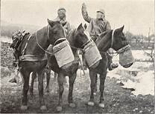
Ils subissent les gaz et on invente des masques pour les protéger
Poids de charge beaucoup trop importante
Harnais mal adaptés
Masque à gaz pour chevaux

Slide 12
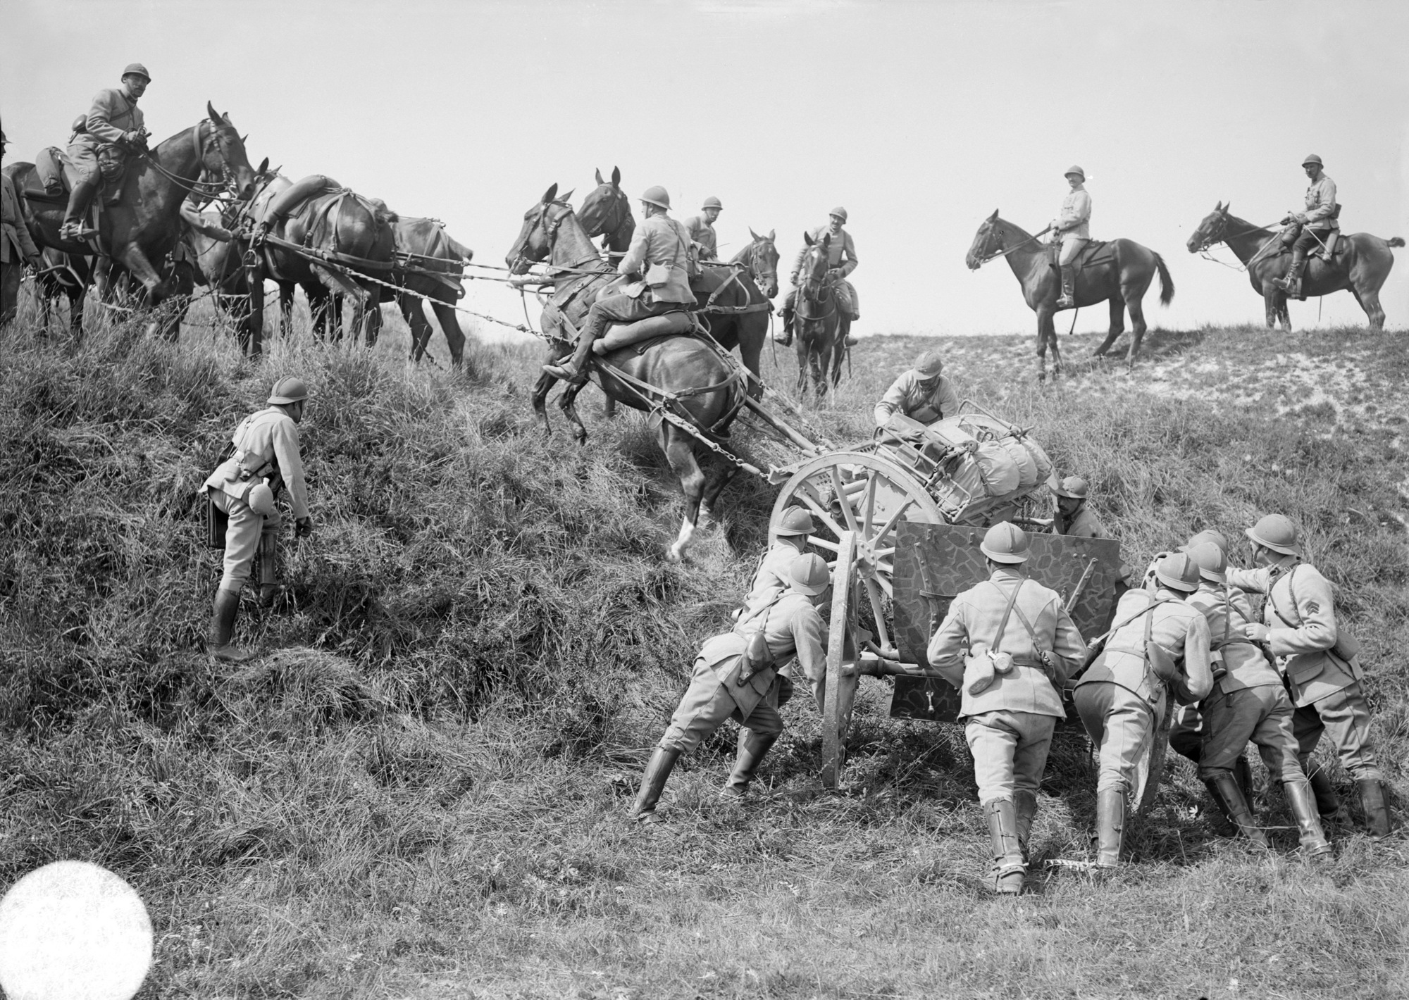
Ils subissent les gaz et on invente des masques pour les protéger
Poids de charge beaucoup trop importante
Harnais mal adaptés
Poilus poussant un attelage

Slide 13
III) Le service vétérinaire

Slide 14
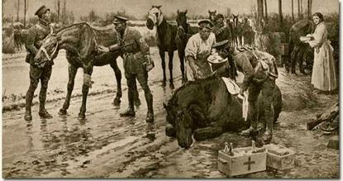
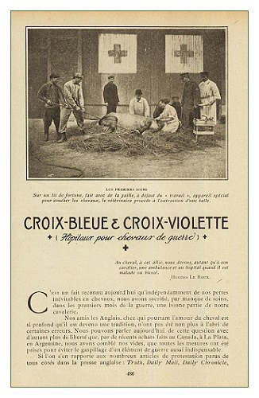
Soins vétérinaires Allemand
Sociétés civiles d'assistance aux animaux

Slide 15
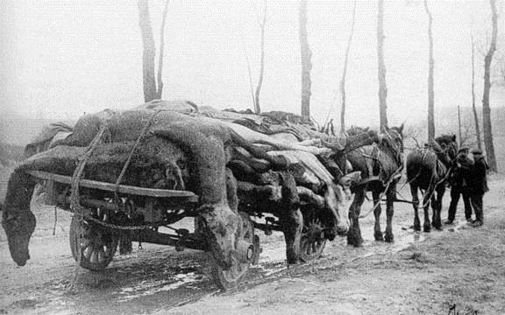
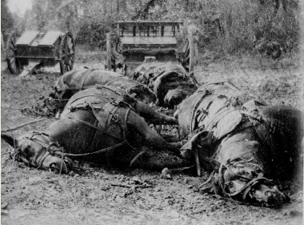
Un cheval sur 7 est touché par la mitraille
Sur 7 chevaux blessés 3 meurent
Manque de personnel vétérinaire
Cadavres de chevaux sur une charrette
Cadavres de chevaux

Slide 16
IV) La mémoire

Slide 17
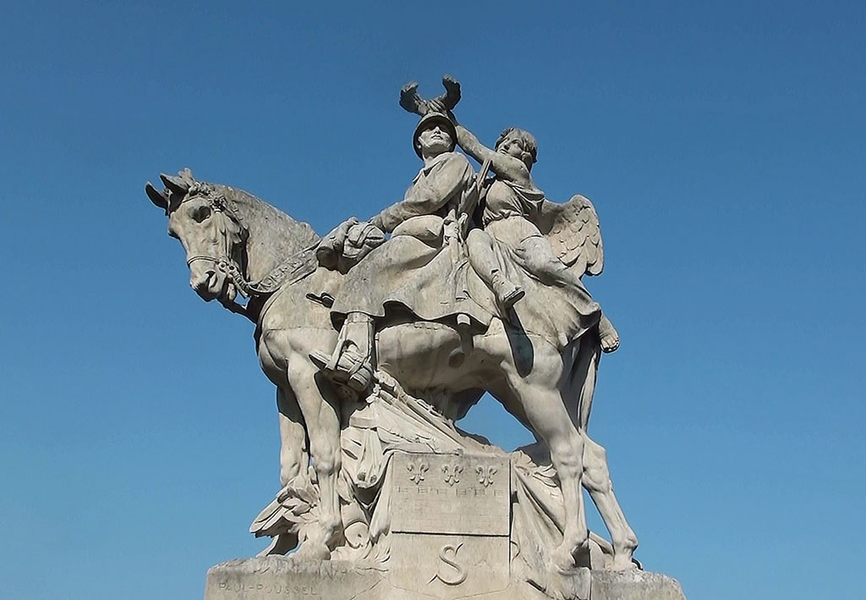
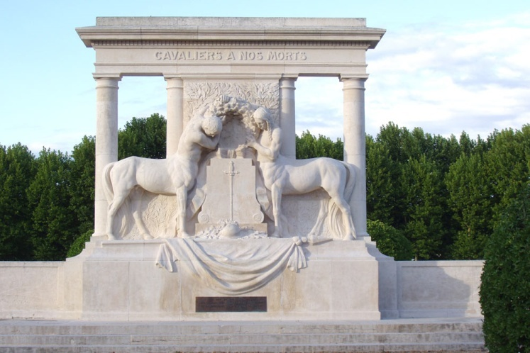
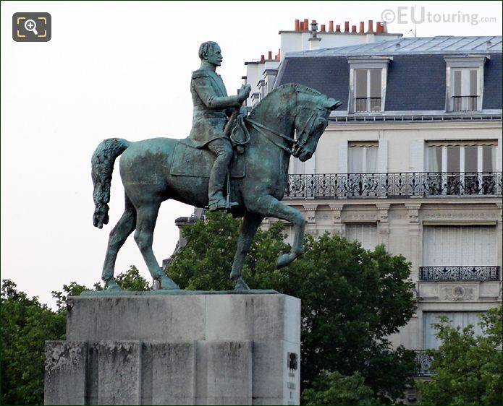
Statue équestre sur monument aux morts de Saumur (Marie-Claude L.)
Musée de la cavalerie à Saumur
Statue équestre en bronze du maréchal Foch

Slide 18
Dans son rôle offensif sur le champ de bataille, le cheval disparaît presque complètement, mais sa présence reste significative tout au long
de la guerre.
10 millions de chevaux ne survivront pas à la Grande Guerre.

Slide 19
Sources
Diapo 3:
Extrait de film: Le Cheval de Guerre
Diapo 4:
Convoi de mulets :
http://www.histoire-passy-montblanc.fr/histoire-de-passy/de-la-prehistoire-au-xxie-s/la-guerre-de-1914-1918/les-principaux-regiments-des-soldats-de-passy-en-14-18/les-passerands-dans-la-cavalerie-en-14-18/les-mules-et-mulets-de-passy-requisitionnes-en-14-18/
Haute-Alsace, la corvée d’eau potable:
http://www.histoire-passy-montblanc.fr/histoire-de-passy/de-la-prehistoire-au-xxie-s/la-guerre-de-1914-1918/les-principaux-regiments-des-soldats-de-passy-en-14-18/les-passerands-dans-la-cavalerie-en-14-18/les-mules-et-mulets-de-passy-requisitionnes-en-14-18/
Diapo 5:
Des soldats allemands se posant près d’un cheval avec une mitrailleuse sur le dos:
https://photoshistoriques.info/les-animaux-dans-la-guerre-mondiale-de-1914-a-1918/
Six chevaux pour tracter un canon:
http://www.histoire-passy-montblanc.fr/histoire-de-passy/de-la-prehistoire-au-xxie-s/la-guerre-de-1914-1918/les-principaux-regiments-des-soldats-de-passy-en-14-18/les-passerands-dans-la-cavalerie-en-14-18/les-chevaux-de-passy-requisitionnes-en-14-18/

Slide 20
Diapo 6:
Fourgon du service de santé de l’armée Belge:
http://attelages-magazine.com/articles/tradition/contribution-des-equides-a-la.html
Ambulance au camp de Beverloo, au nord-est de la Belgique pendant la Grande Guerre :
http://attelages-magazine.com/articles/tradition/contribution-des-equides-a-la.html
Diapo 9:
Extrait de film: Le Cheval de Guerre
Diapo 10:
Masque à gaz pour chevaux:
http://unjouruneguerre.canalblog.com/albums/1917_03/index.html
Poilus poussant un attelage :
https://www.defense.gouv.fr/actualites/articles/les-animaux-sur-le-front-francais-de-la-grande-guerre
Diapo 12:
Soins vétérinaires Allemand:
https://guerre-musique.skyrock.com/3168376154-Soins-des-chevaux-pendant-le-premiere-guerre-mondial.html
Soins vétérinaires Allemand:
https://guerre-musique.skyrock.com/3168376154-Soins-des-chevaux-pendant-le-premiere-guerre-mondial.html

Slide 21
Diapo 13:
Cadavre chevaux charrette :
http://www.unc-boissire-montaigu.fr/les-animaux-pendant-la-guerre.html
Cadavre route :
http://www.unc-boissire-montaigu.fr/les-animaux-pendant-la-guerre.html
Diapo 15:
Statue équestre sur monument aux morts de Saumur :
https://www.yala-photo.com/album-photos/autres-themes-fe-conserves/chevaux/statues-equestres/saumur.html
Musée de la cavalerie à Saumur:
http://eroschevauxpassion.over-blog.com/article-saumur-1-musee-de-la-cavalerie-108250269.html
Statue équestre en bronze du maréchal Foch:
https://www.eutouring.com/images_paris_statues_67.html

